Slide 1
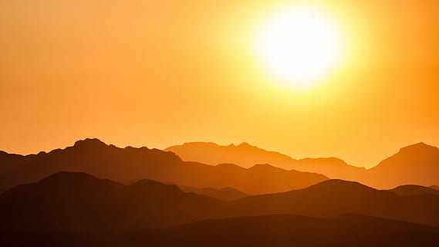
Kώστας Κρυστάλλης , Ηλιοβασίλεμα
Το ποίημα που ακολουθεί είναι το πρώτο μέρος του ομότιτλου ποιήματος του Κώστα Κρυστάλλη,
το οποίο περιλαμβάνεται στη συλλογή O τραγουδιστής του χωριού και της στάνης (1893).
O Κ. Κρυστάλλης, στηριζόμενος στην παράδοση των δημοτικών μας τραγουδιών και
χρησιμοποιώντας τη γλώσσα και το ρυθμό τους, τραγουδά την άδολη ομορφιά της ελληνικής υπαίθρου και
την αγνότητα των ανθρώπων του αγροτικού μόχθου.
http://ebooks.edu.gr/modules/ebook/show.php/DSGYM-A107/391/2586,21843/

Slide 2
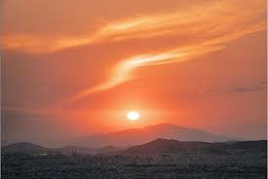

Slide 3
Παιδιά,
Συνεχίζοντας τη διδακτική πορεία & τη διαδικασία μάθησης εξ Αποστάσεως πια όπως λέγεται να θυμόμαστε ότι:
ο βασικός μας στόχος στο μάθημα της Λογοτεχνίας είναι μαθητές και μαθήτριες
να έχουν την ικανότητά να κατανοούν,
να ερμηνεύουν,
να αξιολογούν και να μετασχηματίζουν τον λόγο των κειμένων και να δημιουργούν τα δικά τους κείμενα.
Γι αυτό προσέχουμε στο κείμενο ορισμένα στοιχεία σε επίπεδο:
δομής, περιεχομένου και (προσωπικής) έκφρασης του δημιουργού
τα οποία στοιχεία είναι διασυνδεμένα με την παρουσίαση του θέματος και μας βοηθούν στην ερμηνευτική προσέγγιση του κειμένου (ποιητικού-πεζού) με τη σημασία και τη σπουδαιότητά του το καθένα στοιχείο.
Στοιχεία μορφής
Οι γλωσσικά/λεξιλογικά
(στίξη, γραμματικοί χρόνοι, εγκλίσεις, ρηματικά πρόσωπα, σχήματα λόγου, σύνταξη, γλωσσικές ποικιλίες, είδος λεξιλογίου, ευθύς – πλάγιος λόγος κ.ά. )
Το λογοτεχνικό γένος
( ποίηση, πεζογραφία) & το λογοτεχνικό είδος
(π.χ. αυτοβιογραφία, απομνημονεύματα )-(ΑΝΑΛΟΓΑ με τη δομή, έκταση, σκοπό, θέμα)
Οι αφηγηματικές τεχνικές
Οι αφηγηματικοί τρόποι
Τα εκφραστικά μέσα (π.χ. σχήματα λόγου)
Η δομή
Η πλοκή
Το ύφος/υφολογικά γνωρίσματα
Επιλογή ενός λογοτεχνικού ρεύματος
Εικονοποιία
Στίξη κ.ά.
Στιχουργική
Θεατρικά στοιχεία
Τεχνική γραφής
Μέτρο, ομοιοκαταληξία
Λέξεις- φράσεις που συνδέουν τα νοήματα
Επιλογή λεξιλόγιο
(ιδιοτυπίες, ιδίωμα, νεολογισμοί, ιδιόλεκτος…).
Στοιχεία Περιεχομένου
Τίτλος
Πρόσωπα/Χαρακτήρες
Συγκρούσεις
Συνειρμοί
Αξίες
Ιδέες, αντιλήψεις
Σκοποί
Στάσεις
Συμπεριφορές
Κοινωνικο-πολιτισμικές συνθήκες
Ανθρώπινες σχέσεις
Κοινωνικά προβλήματα
Συναισθηματικό κλίμα
Το συγκείμενο
(πλαίσιο κοινωνικό, συνθήκες, χρόνος, χώρος, βιογραφία)
Διακειμενικότητα
(πώς συνομιλεί με άλλα έργα-Παράλληλα κείμενα)

Slide 4
Αναμένουμε οι μαθητές και οι μαθήτριες μέσα από την εκπαιδευτική διαδικασία
να έχουν επιτύχει στόχους που αποβλέπουν:
α) στην ανάπτυξη της κριτικής και δημιουργικής σχέσης των μαθητών/τριών με τα κείμενα και
β) στην καλλιέργεια μίας ποικιλίας αναγνωστικών και κοινωνικών δεξιοτήτων
(ανάγνωση, ακρόαση, συγγραφή, κριτική, συγκριτική εξέταση κειμένων και οπτικών, θεατρική αναπαράσταση, μετουσίωση και μεταφορά συναισθημάτων σε νέο κείμενο, διερεύνηση των δυνατοτήτων της γλώσσας ως μέσου προσωπικής και καλλιτεχνικής έκφρασης, παρουσίαση και υποστήριξη κειμένων, κλπ.) στο πλαίσιο μίας αναγνωστικής ομάδας.
Σε κάθε περίπτωση, «οι διδάσκοντες/διδάσκουσες χρειάζεται να αντιλαμβάνονται τη διδασκαλία του μαθήματος, όχι ως άθροισμα κειμένων και γνώσεων που πρέπει να δοθούν για απομνημόνευση, αλλά ως ένα σύνολο στόχων».
Εξάλλου, όλες οι δραστηριότητες που θα επιλέξουν οι εκπαιδευτικοί «πριν από την ανάγνωση και μετά την ανάγνωση κειμένων, αποβλέπουν στη δημιουργία επαρκών αναγνωστών/ στριών.»
(Βλ. Οδηγίες σσ.40-45)

Slide 5
Στόχοι
❖ Να γνωρίσουν οι μαθητές έναν εκπρόσωπο της παραδοσιακής ποίησης με έντονες επιρροές από το δημοτικό τραγούδι.
❖ Να πληροφορηθούν με αφορμή το ποίημα για μια παλαιά μορφή ζωής, που συνδεόταν με τις αγροτικές ασχολίες.
Θεματικά κέντρα
❖Η φύση –βουνά, πεδιάδες, θάλασσα– την ώρα του καλοκαιρινού δειλινού.
❖ O γυρισμός των ζευγολατών στα σπίτια τους με το ηλιοβασίλεμα.
Μόχθος και ικανοποίηση.

Slide 6
Ερμηνευτική προσέγγιση
Το πεζογραφικό και το ποιητικό έργο του Κ. Κρυστάλλη εντάσσεται στην ειδυλλιακή ηθογραφία που εξιδανικεύει τη ζωή του χωριού, απαλύνοντας εντελώς τα όποια αρνητικά στοιχεία.
Το ανθολογημένο ποίημα αποτελεί έκφραση λατρείας του ποιητή για την αγροτική ζωή, λατρεία ωστόσο η οποία δικαιολογείται από τα τραυματικά βιώματα του Κ. Κρυστάλλη.
Ο Κρυστάλλης, μαθητής ακόμα στο Γυμνάσιο, αναγκάστηκε να φύγει από τα τουρκοκρατούμενα Γιάννενα, εξαιτίας ενός πατριωτικού ποιήματος που δημοσίευσε το 1887.
Ήρθε στην Αθήνα όπου έζησε δυστυχισμένη ζωή, όλο στερήσεις, μέχρι τον πρόωρο θάνατό του (αρρώστησε από φυματίωση).
Την αγάπη του για την αγνή και όμορφη ζωή της υπαίθρου που στερήθηκε την έκανε ποίημα και τραγούδι, γεγονός που ερμηνεύει τις εμμονές του στις ίδιες πάντα σκηνές του αγροτικού κόσμου, του βουνού και της στάνης, της στρούγκας και της φλογέρας, όπως σημειώνει ο Μιχάλης Μερακλής (βλ. Βιβλιογραφία).
Από όλες τις ώρες της ημέρας ο ποιητής επιλέγει να περιγράψει και να υμνήσει την ώρα που βασιλεύει ο ήλιος και όλα στη φύση γαληνεύουν μέσα στα χρώματα, τους ήχους και τα αρώματα του δειλινού.
Είναι η στιγμή που ο αγρότης σταματά τη δουλειά, επιστρέφει στο σπίτι για να ξεκουραστεί, να δει τα αγαπημένα του πρόσωπα, να διασκεδάσει με τις απλές χαρές της ζωής. Επιστρέφουν και οι κοπέλες από τις σπιτικές δουλειές και όλοι μαζί χαιρετούν την όμορφη φύση.
Στο ποίημα τονίζεται ο μόχθος αλλά και το συναίσθημα της ψυχικής ικανοποίησης και πληρότητας των αγροτών, οι οποίοι γυρνούν στη θαλπωρή του σπιτιού και της οικογένειας ύστερα από μια μέρα δουλειάς στην πανέμορφη φύση. Τα καματερά (βόδια που σέρνουν το αλέτρι), η φύση ολόκληρη με τα νερά, τα δέντρα και τα βουνά της, είναι συμπαραστάτες στη δύσκολη ζωή, αλλά και εικόνα ομορφιάς και πηγή χαράς για τους αγρό-τες.
O τελευταίος στίχος του αποσπάσματος «γεια και χαρά στον κόσμο μας, στον όμορφό μας κόσμο!» συνοψίζει τη λατρεία του ποιητή προς τη φύση και την απλή ζωή.
Αυτή η ιδεαλιστική θεώρηση του κόσμου μπορεί να συγκριθεί με την αντίστοιχη του Διον. Σολωμού, όπως εκφράστηκε στον Πόρφυρα: «Νιος κόσμος όμορφος παντού χαράς και καλοσύνης» και
στο επίγραμμα «Εις Φραγκίσκα Φραίζερ»: «Όμορφος κόσμος ηθικός, αγγελικά πλασμένος».

Slide 7
ΕΡΩΤΗΣΕΙΣ
Από τις δύο στροφικές ενότητες η πρώτη αναφέρεται στο φυσικό και η δεύτερη στο ανθρώπινο περιβάλλον της ελληνικής υπαίθρου.
Βρείτε τις οπτικές και τις ακουστικές εικόνες με τις οποίες επιτυγχάνεται η περιγραφή κάθε περιβάλλοντος.
Στο ποίημα κυριαρχούν τα επίθετα, τα οποία συχνά παρατίθενται με ασύνδετο σχήμα ή σχήμα επανάληψης.
Βρείτε χαρακτηριστικά παραδείγματα και σχολιάστε τη λειτουργία τους.
Με ποιες λέξεις ή φράσεις ο ποιητής προβάλλει την εργατικότητα και το μόχθο των ανθρώπων της υπαίθρου;
Ποια συναισθήματα γεννά στα πρόσωπα, και κατ’ επέκταση στον ίδιο τον ποιητή, η ομορφιά της ελληνικής φύσης;

Slide 8
ΔΡΑΣΤΗΡΙΟΤΗΤΕΣ
Για ποιο λόγο κατά τη γνώμη σας ο ποιητής από
όλες τις άλλες ώρες της ημέρας προτιμά να περιγράψει το ηλιοβασίλεμα;
2. Να βρείτε στην πρώτη στροφική ενότητα δύο μεταφορές και δύο προσωποποιήσεις και να τις αναλύσετε.
3. Ποια είναι η διάθεση των ζευγολατών και των γυναικών την ώρα του δειλινού και με ποιες εκφράσεις την προβάλλει ο ποιητής;

Slide 9
ΔΡΑΣΤΗΡΙΟΤΗΤΑ
Μελετήστε το παρακάτω ποίημα του Νίκου Χαντζάρα. Ποιες ομοιότητες και ποιες διαφορές εντοπίζετε στο περιεχόμενο και τη μορφή του από το ποίημα του Κ. Κρυστάλλη;
ΗΛΙΟΒΑΣΙΛΕΜΑ, Ν. ΧΑΝΤΖΑΡΑ
Ηλιοβασίλεμα. Σαλεύουν
αύρες τα λούλουδα απαλά.
Σε διάφανο ουρανό τ’ αστέρι
το βραδινό φωτάει δειλά.
Αριά βελάσματα, κουδούνια,
σφυρίγματα στη σιγαλιά.
Γυρνούν στη στάνη τα κοπάδια,
ζυγά φωλιάζουν τα πουλιά.
Από τον κάμπο στο χωριό
του αντρόγενο όμορφο γυρνά.
Διαβαίνει ομπρός το παλικάρι
και το κατόπι η νια περνά.
Εκειός με το τσαπί στον ώμο,
αλυγαριά χλωρή στ’ αυτί
κι έχει γλυκά στης νιας τον κόρφο
το βρέφος αλησμονηθεί.
Η ελληνική ποίηση, τόμ. 2, επιμέλεια Μ.Γ. Μερακλής, Σοκόλης, Αθήνα 19893 , σ. 486-487

Slide 10
ΠΑΡΑΛΛΗΛΟ ΚΕΙΜΕΝΟ
Γ. Δροσίνης, ΤΟ ΦΤΑΣΙΜΟ (απόσπασμα)
Θα βραδιάζει η μέρα, όταν θα φτάνομε
στου χωριού τα αποσκιωμένα αλώνια.
Θα φανούν λευκά τα χωριατόσπιτα
πίσω από των πεύκων τα ακροκλώνια.
Μακριά θ’ ακούονται αρνιών βελάσματα.
βραδινή καμπάνα θα σημαίνει.
Στη βρυσούλα βόδια θα ποτίζονται.
Θα καπνίζουν φούρνοι φλογισμένοι.
Θα βαθιανασαίνομε στο διάβα μας
μυρωδιά από στάχυα θερισμένα
θα μας ευχηθούν το «καλώς ήρθατε»
χέρια από τον κάματο αργασμένα.
Λίνου Πολίτη, Ποιητική Aνθολογία,
τόμ. 6, Δωδώνη, Αθήνα 19772 , σ. 27

Slide 11
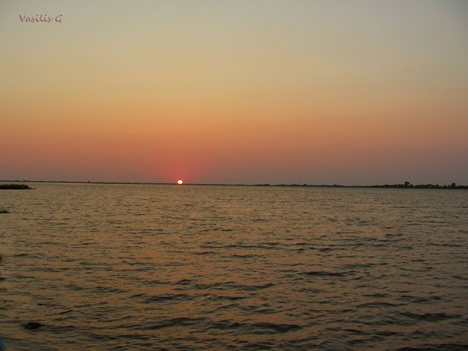

Slide 12
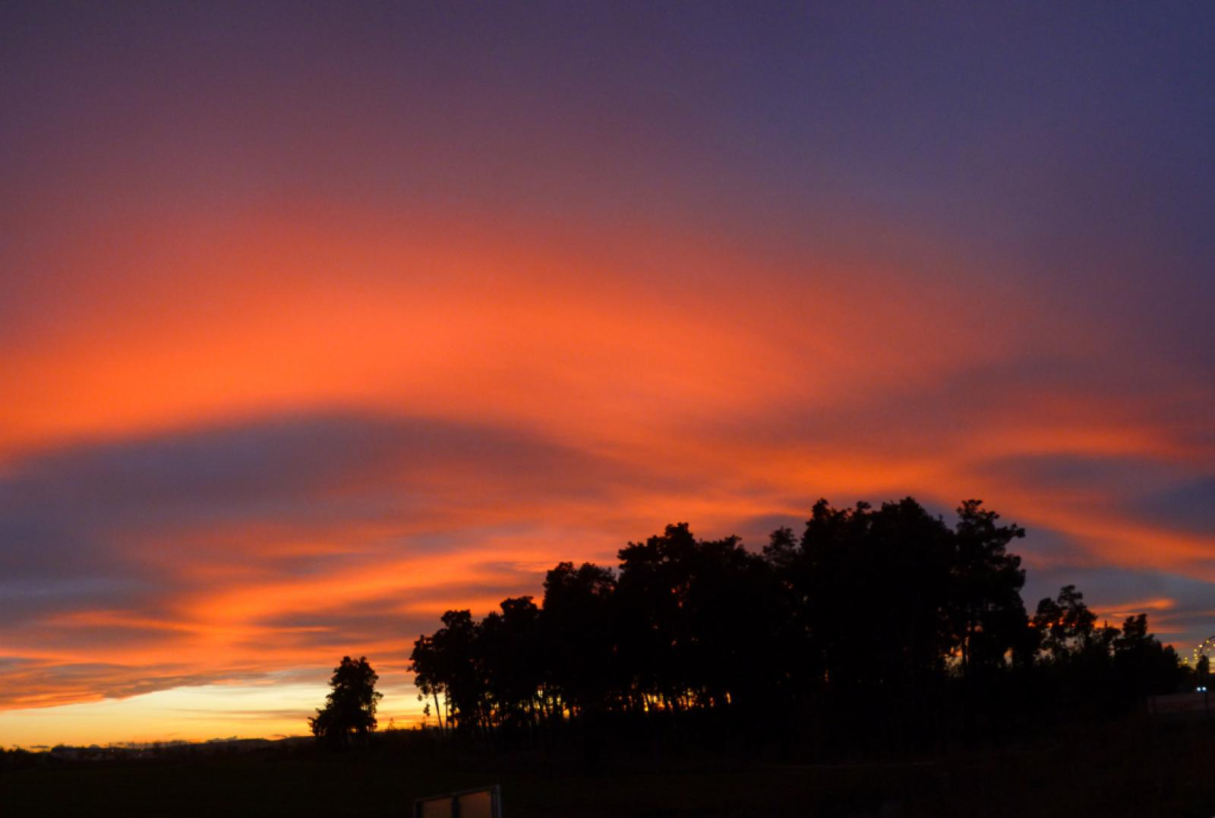

Slide 13
http://homouniversalisgr.blogspot.com/2015/11/blog-post_43.html
ΛΟΓΟΤΕΧΝΙΚΑ ΗΛΙΟΒΑΣΙΛΕΜΑΤΑ ΜΕ ΦΩΤΟΓΡΑΦΙΕΣ ΤΟΥ ΒΑΣΙΛΗ ΓΚΑΝΑ

Slide 14
ΔΡΑΣΤΗΡΙΟΤΗΤΑ
Ζωγραφίστε σκηνές του ποιήματος.
Στη συνέχεια θα επιλέξετε ένα μουσικό κομμάτι που θα ταιριάζει στην ελληνική ύπαιθρο και στις ασχολίες των κατοίκων της.
Με τις ζωγραφιές σας και το μουσικό κομμάτι που επιλέξατε θα δημιουργηθεί ένα όμορφο βίντεο.

Slide 15
https://safeyoutube.net/w/BqsH
Ο θρήνος του Κρυστάλλη
Στίχοι: Γιάννης Καπώνης Μουσική - Κλαρίνο: Γρηγόρης Καψάλης Τραγούδι: Κώστας Τζίμας
Τι έχεις λόγγε και βογγάς
και σεις βουνά τι κλαίτε
γιατί καρδιές ραγίζετε
και μένα δεν το λέτε;
Χρυσός αητός μας έσβησε
γυρτός στης γης τα χιόνια
έγειρε εκεί να κοιμηθεί
στης Πίνδου τ' αλώνια.
Πικρά λαλούν οι πέρδικες
μοιρολογούν τ' αηδόνια
για τον Κρυστάλλη που' φυγε
με τ' Απριλιού τα κλώνια.
Αχολογούν οι ρεματιές
δακρύζουνε οι κάμποι
ηχούν τα σήμαντρα
βαριά πενθολογούν οι Βλάχοι.
Κλαίνε το αετόπουλο ξανθό
το παλικάρι π' αφήκε
τη φεγγοβολιά σαν ήλιος και φεγγάρι.

Slide 16
Ο Κώστας Κρυστάλλης είναι ένας από τους λίγους ποιητές & πεζογράφους που κατάφεραν να προσεγγίσουν την αγάπη για τη φύση και ειδικά για το βουνό,τόσο μεστά μέσω του γραπτού λόγου.Πρόκειται πραγματικά για έναν παθιασμένο εραστή των ψηλών ορέων και της φύσης,που γοητεύει όλους εμάς που έχουμε τόσο αγάπη για τη φύση και το βουνό,όσο και για τη δημοτική μας παράδοση,φέρνοντας στο νου μας θύμησες.Ακολουθεί ένα μικρό απόσπασμα από το έργο που τιτλοφορήθηκε ως "Στο Σταυραητό":
"Θέλω τ᾿ ἀψήλου ν᾿ ἀνεβῶ ν᾿ ἀράξω θέλω,
ἀητέ μου, μέσ᾿ στὴν παλιά μου κατοικιά,
στὴν πρώτη τὴ φωλιά μου,
Θέλω ν᾿ ἀράξω στὰ βουνά,
θέλω νὰ ζάω μ᾿ ἐσένα.
Θέλω τ᾿ ἀνήμερο καπρί, τ᾿ ἀρκούδι, τὸ πλατόνι,
καθημερνή μου κι ἀκριβὴ νὰ τἄχω συντροφιά μου.
Κάθε βραδούλα, κάθε αὐγή,
θέλω τὸ κρύο τ᾿ ἀγέρι νἄρχεται ἀπὸ τὴν λαγκαδιά,
σὰν μάνα, σὰν ἀδέρφι νὰ μοῦ χαϊδεύει τὰ μαλλιὰ καὶ τ᾿ ἀνοιχτά μου στήθη.
Θέλω ἡ βρυσούλα, ἡ ρεματιά, παλιὲς γλυκές μου ἀγάπες
νὰ μοῦ προσφέρνουν γιατρικὸ τ᾿ ἀθάνατα νερά τους.
Θέλω τοῦ λόγγου τὰ πουλιὰ μὲ τὸν κελαϊδισμό τους
νὰ μὲ κοιμίζουν τὸ βραδύ, νὰ μὲ ξυπνοῦν τὸ τάχυ.
Καὶ θέλω νἄχω στρῶμα μου, νἄχω καὶ σκέπασμά μου
τὸ καλοκαίρι τὰ κλαδιὰ καὶ τὸν χειμώ᾿ τὰ χιόνια.
Κλωνάρια ἀπ᾿ ἀγριοπρίναρα, φουρκάλες ἀπὸ ἐλάτια
θέλω νὰ στρώνω στοιβανιὲς κι ἀπάνου νὰ πλαγιάζω,
ν᾿ ἀκούω τὸν ἦχο τῆς βροχῆς καὶ νὰ γλυκοκοιμιέμαι.
Ἀπὸ ἡμερόδεντρον ἀητέ, θέλω νὰ τρώω βαλάνια,
θέλω νὰ τρώω τυρὶ ἀλαφιοῦ καὶ γάλα ἀπ᾿ ἄγριο γίδι.
Θέλω ν᾿ ἀκούω τριγύρω μου πεῦκα κι ὀξιὲς νὰ σκούζουν,
θέλω νὰ περπατῶ γκρεμούς, ῥαϊδιά, ψηλὰ στεφάνια,
θέλω κρεμάμενα νερὰ δεξιὰ ζερβιὰ νὰ βλέπω.
Θέλω ν᾿ ἀκούω τὰ νύχια σου νὰ τὰ τροχᾶς στὰ βράχια,
ν᾿ ἀκούω τὴν ἄγρια σου κραυγή, τὸν ἴσκιο σου νὰ βλέπω.
Θέλω, μὰ δὲν ἔχω φτερά, δὲν ἔχω κλαπατάρια, καὶ τυραννιέμαι,
καὶ πονῶ, καὶ σβυιέμαι νύχτα μέρα. Παρακαλῶ σε,
σταυραητέ, γιὰ χαμηλώσου ὀλίγο καὶ δῶσ᾿ μου τὲς φτεροῦγες σου καὶ πάρε με μαζί σου,
πάρε με ἀπάνου στὰ βουνά, τὶ θὰ μὲ φάῃ ὁ κάμπος!"
https://safeyoutube.net/w/svsH
ΚΩΣΤΑΣ ΚΡΥΣΤΑΛΛΗΣ-
"Στο Σταυραητό"
{Απόσπασμα}

Slide 17
http://www.ekebi.gr/frontoffice/portal.asp?cpage=NODE&cnode=461&t=243
Βιογραφικό Σημείωμα
ΚΩΣΤΑΣ ΚΡΥΣΤΑΛΛΗΣ (1868-1894)

Slide 18
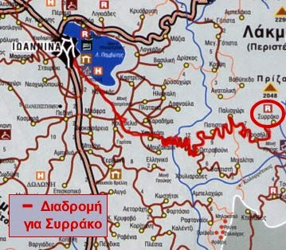
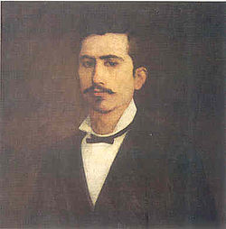
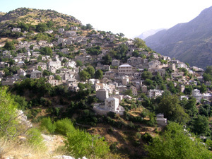
Κώστας Κρυστάλλης (1868-1894)
Ο μεγάλος Βλάχος ποιητής, “ο τραγουδιστής του βουνού και της στάνης”.

Slide 19
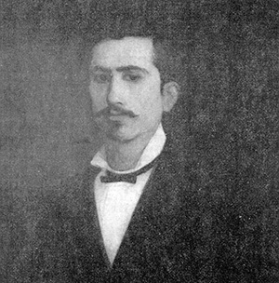
http://users.sch.gr/ipap/Ellinikos_Politismos/logotexnia/Biografies/kristalis.htm
http://ebooks.edu.gr/modules/ebook/show.php/DSGYM-A107/391/2586,21843/
ΚΩΣΤΑΣ ΚΡΥΣΤΑΛΛΗΣ (1868-1894)
Διάβασε για τη ζωή και το έργο του

Slide 20
Ο Κώστας Κρυστάλλης
γεννήθηκε στο Συρράκο της Ηπείρου, γιος του εύπορου εμπόρου Δημητρίου Κρυστάλλη και της συζύγου του Γιαννούλας, το γένος Ψαλίδα. Εκεί έμαθε τα πρώτα γράμματα και μετά το θάνατό της μητέρας του, το δεύτερο γάμο του πατέρα του και την εγκατάσταση της οικογένειας στα Γιάννενα συνέχισε στη Ζωσιμαία Σχολή.
Το 1887 τύπωσε την πρώτη ποιητική συλλογή του με τίτλο Αι σκιαί του Άδου, το επαναστατικό πατριωτικό περιεχόμενο της οποίας έθεσε σε κίνδυνο τη ζωή του στην αλύτρωτη τότε ΄Ηπειρο και τον ανάγκασε να καταφύγει το 1889 στην Αθήνα, ενώ το τουρκικό στρατοδικείο τον καταδίκασε ερήμην του σε εικοσιπεντάχρονη εξορία. Στην Αθήνα εργάστηκε ως τυπογράφος για δυο χρόνια, δημοσίευσε το ιστορικό επύλλιο (σύμφωνα με δικό του χαρακτηρισμό) Ο καλόγηρος της Κλεισούρας του Μεσολογγίου, και έγραψε την ποιητική συλλογή Χελιδόνες και την ηθογραφία Παρά την πηγήν. Αργότερα υπέβαλε στο Φιλαδέλφειο ποιητικό διαγωνισμό τη συλλογή Αγροτικά,που τιμήθηκε με έπαινο. Εξακολούθησε να γράφει και να δημοσιεύει ποιήματα και αφηγήματα σε διάφορα έντυπα της εποχής και προσλήφθηκε στο περιοδικό Εβδομάς, όπου από το 1892 δημοσίευε σε συνέχειες το λαογραφικό έργο του Οι Βλάχοι της Πίνδου. Την ίδια περίοδο ξεκίνησε και το ενδιαφέρον του για την ιστριοδιφική έρευνα, ενώ δε σταμάτησε να αγωνίζεται για την ελευθερία της πατρίδας του κυρίως ως συνεργάτης στην εφημερίδα Φωνή της Ηπείρου (1892-1894).
Συνέταξε επίσης λήμματα για την ΄Ηπειρο στο Εγκυκλοπαιδικό λεξικό των Μπαρτ και Μπεκ. Το 1892 τιμήθηκε ξανά με έπαινο στο Φιλαδέλφειο διαγωνισμό για τη συλλογή του Ο τραγουδιστής του χωριού και της στάνης. Η προτίμηση της κριτικής επιτροπής προς τον Γεώργιο Στρατήγη για το πρώτο βραβείο προκάλεσε την αντίδραση του Κρυστάλλη αλλά και των λογοτεχνικών κύκλων.Στο τέλος του 1893 κέρδισε 2.500 δραχμές σε λαχείο και έτσι μπόρεσε το 1894 να δημοσιεύσει τα Πεζογραφήματα. Την περίοδο εκείνη ο Κρυστάλλης εργαζόταν στη εταιρεία σιδηροδρόμων Πελοποννήσου και παρά τη δύσκολη κατάσταση της υγείας του ολοκλήρωσε το ποιήμα Ο ψωμοπάτης, σε 259 στίχους χωρισμένους σε οχτώ καφάλαια, αποτέλεσμα τελικής επεξεργασίας του μακροσκελούς ποιμενικού ειδυλλίου του Γκόλφω. Η επιδείνωση της κατάστασης της υγείας του υπήρξε ραγδαία, έφυγε για την Κέρκυρα και κατόπιν για την ΄Αρτα στο σπίτι της αδερφής του, όπου πέθανε σε ηλικία εικοσιέξι μόλις ετών.
Οι πρώτες ποιητικές συλλογές του Κρυστάλλη εντάσσονται στο ρομαντισμό της Α΄ Αθηναϊκής Σχολής και είναι γραμμένες σε καθαρεύουσα γλώσσα, αποτέλεσμα των επιρροών που δέχτηκε ο ποιητής από την επαφή του με το πνεύμα του αθηναϊκού ρομαντισμού. Με τα Αγροτικά του 1890 πέρασε στον κύκλο της Νέας Αθηναϊκής Σχολής, στρεφόμενος προς τη δημοτική γλώσσα, και το δημοτικό τραγούδι. Στην πεζογραφία οι επιρροές του εντοπίζονται στο χώρο των λαϊκών παραδόσεων.
Και στα πεζά του χρησιμοποίησε αρχικά την καθαρεύουσα, στράφηκε ωστόσο σύντομα προς τη δημοτική, στη χρήση της οποίας συγκαταλέγεται στους πρωτοπόρους. Ο πρόωρος θάνατος του Κρυστάλλη μας στέρησε μιας ωριμότερης δημιουργίας του και μιας πιο ολοκληρωμένης άποψης των δυνατοτήτων του.
1. Για περισσότερα βιογραφικά στοιχεία του Κώστα Κρυστάλλη βλ. Άγρας Τέλος, «Κρυστάλλης Κώστας», Μεγάλη Ελληνική ΕγκυκλοπαίδειαΙΕ΄. Αθήνα, Πυρσός, 1931, Αράγης Γιώργος, «Κώστας Κρυστάλλης», Η παλαιότερη πεζογραφία μας· Από τις αρχές της ως τον πρώτο παγκόσμιο πόλεμοΗ΄ (1880-1900), σ.252-263. Αθήνα, Σοκόλης, 1997, Αργυρίου Αλεξ., «Κρυστάλλης Κώστας», Παγκόσμιο Βιογραφικό Λεξικό5. Αθήνα, Εκδοτική Αθηνών, 1986, Μερακλής Μ.Γ., «Κώστας Κρυστάλλης», Η ελληνική ποίηση· Ρομαντικοί – Εποχή του Παλαμά - Μεταπαλαμικοί· Ανθολογία – Γραμματολογία, σ.278-282. Αθήνα, Σοκόλης, 1977, Περάνθης Μιχαήλ, «Κρυστάλλης Κώστας», Μεγάλη Εγκυκλοπαίδεια της Νεοελληνικής Λογοτεχνίας9. Αθήνα, Χάρη Πάτση, χ.χ. και «Χρονολόγιο Κώστα Κρυστάλλη», Διαβάζω326, 5/1/1994, σ.38-39.

Slide 21
Εργογραφία
(πρώτες αυτοτελείς εκδόσεις) 1 Ι.Ποίηση • Αι σκιαί του Άδου. Αθήνα, τυπ. Κωνσταντινίδου, 1887. • Ο καλόγερος της Κλεισούρας του Μεσολογγίου. Αθήνα, τυπ. Αλεξ. Παπαγεωργίου, 1890. • Αγροτικά. Αθήνα,τυπ. Αλεξ.Παπαγεωργίου, 1891. • Ο τραγουδιστής του χωριού και της στάνης. Αθήνα, τυπ.Εστίας, 1893. ΙΙ.Πεζογραφία • Πεζογραφήματα. Αθήνα, τυπ.Εστίας, 1894. ΙΙΙ.Συγκεντρωτικές εκδόσεις • Έργα · Ποιήματα - Πεζά1-2. Αθήνα, Ι.Δ.Κολλάρος, 1912. • Τα ποιήματα· Μετά προλόγου υπό Ι.Ζερβού. Αθήνα, Φέξης, 1916. • Άπαντα• Ποιήματα – Πεζογραφήματα – Λαογραφικά – Ιστορικά – Γράμματα, τόμος Α΄· Πρόλογος- Εισαγωγή- Επιμέλεια Γ.Βαλέτα. Αθήνα, Βιβλιοαθηναϊκή, χ.χ. • Άπαντα• Ποιήματα – Πεζογραφήματα – Λαογραφικά – Ιστορικά – Γράμματα, τόμος Β΄· Πρόλογος- Εισαγωγή- Επιμέλεια Γ.Βαλέτα. Αθήνα, Βιβλιοαθηναϊκή, χ.χ. • Τα Άπαντα• Επιμέλεια, σημειώματα, Χρ. Εμ. Αγγελομάτη, Εισαγωγή Β.Κρυστάλλη, τόμος Β΄·΄Τα πεζογραφήματα. Ιωάννινα,1948. • Ποιήματα• επιμέλεια Γιώργος Γότης. Αθήνα, Εστία, ; 1. Για αναλυτικότερα εργογραφικά και βιβλιογραφικά στοιχεία του Κώστα Κρυστάλλη βλ. Κατσίμπαλης Κ.Γ., Βιβλιογραφία Κώστα Κρυστάλλη. Αθήνα, 1937 (και συμπληρωμένη έκδοση Αθήνα, 1943).

Slide 22
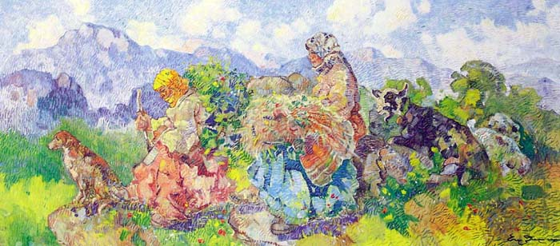
Επαμεινώνδας Θωμόπουλος, Oι θερίστριες

Slide 23
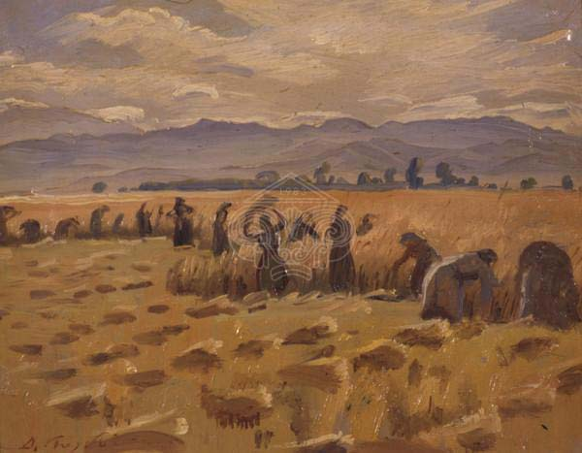
Δημήτρης Γιολδάσης (1897-1993), «Θέρος»
(λάδι, 22,5x31εκ., συλλογή Γεωργίου Ι. Κατσίγρα) [πηγή: Δημοτική Πινακοθήκη Λάρισας. Μουσείο Γ.Ι. Κατσίγρα]

Slide 24
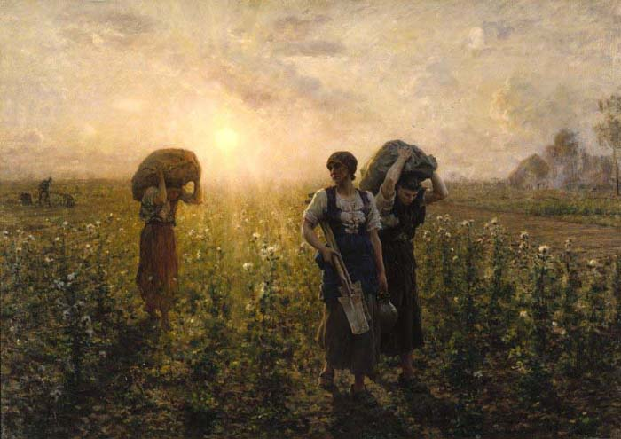
Jules Breton (1827-1906), «Fin du travail [= Τέλος της εργασίας]» (λάδι σε καμβά, 84x120εκ., 1887)
[πηγή: Μουσείο Brooklyn, Νέα Υόρκη]

Slide 25
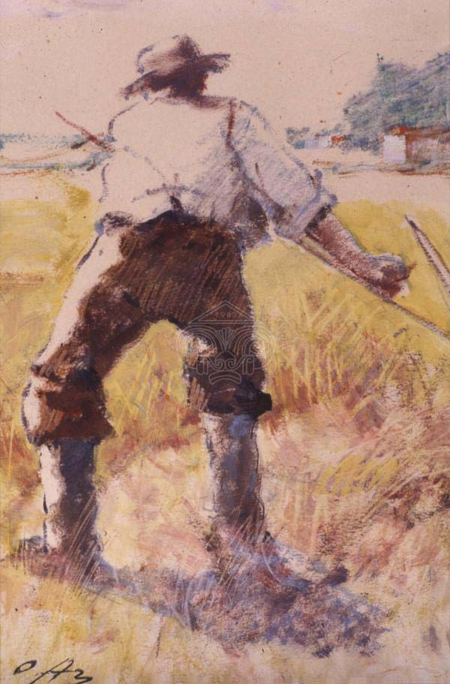
Ουμβέρτος Αργυρός (1883-1963), «Θεριστής» (παστέλ, 30,5x19εκ., συλλογή Γεωργίου Ι. Κατσίγρα)
[πηγή: Δημοτική Πινακοθήκη Λάρισας. Μουσείο Γ.Ι. Κατσίγρα]

Slide 26
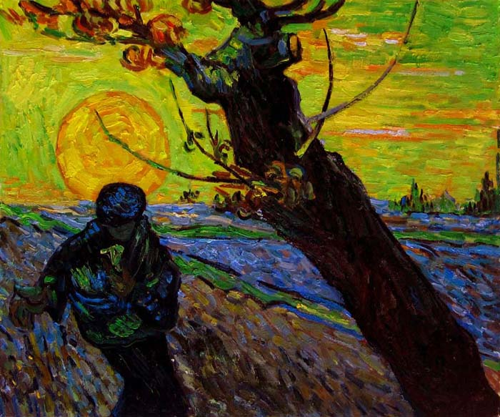
Vincent Van Gogh (1853-1890), «The sower [= Ο θεριστής]» (λάδι σε καμβά, 32x40εκ., 1888)
[πηγή: Μουσείο Van Gogh, Άμστερνταμ]

Slide 27
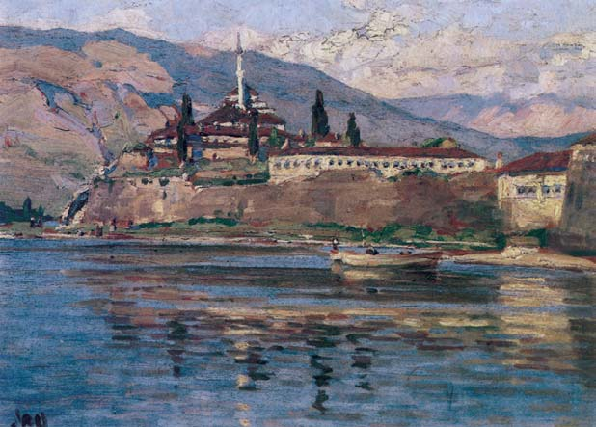
ΠΑΡΑΛΛΗΛΟ ΚΕΙΜΕΝΟ
http://ebooks.edu.gr/modules/ebook/show.php/DSGYM-A107/391/2586,21843/
Το ποίημα «Γυάλινα Γιάννινα» βρίσκεται πρώτο στην ομότιτλη συλλογή του Μιχάλη Γκανά. Τα ποιήματά της απηχούν βιώματα και εμπειρίες του ποιητή από το γενέθλιο τόπο του, την Ήπειρο.
Στο συγκεκριμένο ποίημα τα Γιάννενα, η πρωτεύουσα της Ηπείρου, προβάλλονται μέσα από την περιγραφή του φυσικού τοπίου και τις δραστηριότητες των κατοίκων τους.
Νικόλαος Oθωναίος, Ιωάννινα

Slide 28
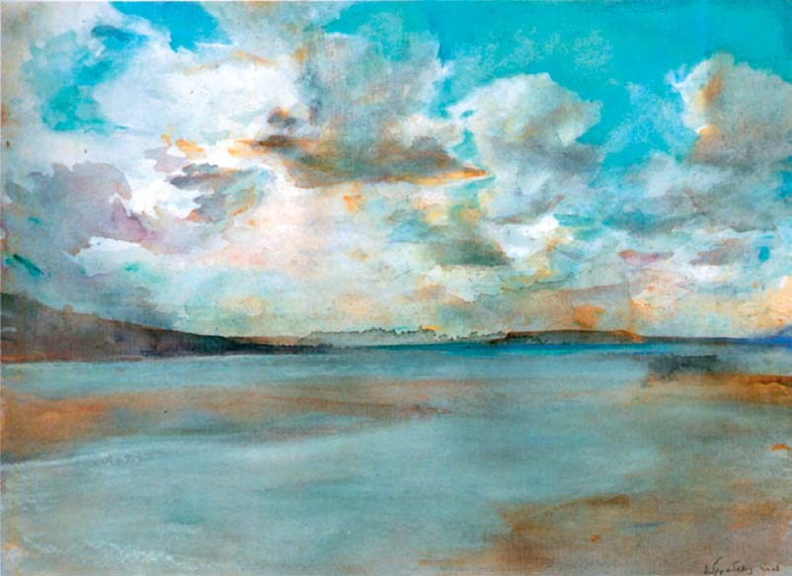
Δημήτρης Aνδρεαδάκης, Aπό τη γη στον ουρανό

